Slide 1


Uredba EU br. 305/2011 Evropskog parlamenta i Vijeća o građevinskim proizvodima (CPR) i Zakon o građevinskim proizvodima
Prof.dr Miloš Knežević, dipl.ing.građ.

Slide 2

UREDBA CPR- opšte odredbe
IZJAVA O SVOJSTVIMA (DOP) I CE OZNAČAVANJE PROIZVODA

Slide 3

Uredba o građevinskim proizvodima (CPR EU/305/2011)
Glavni EU propis za stavljanje na tržište građevinskih proizvoda u Evropskoj Uniji i zemljama EFTA.
Uklanjanje tehničkih prepreka u području izgradnje isključivo se može postići donošenjem usklađenih tehničkih specifikacija za potrebe ocjenjivanja svojstava građevinskih proizvoda.

Slide 4
Države članice EU uvele su odredbe, uključujući zahtjeve koji se ne odnose samo na sigurnost zgrada i drugih građevina, već takođe na zdravlje, trajnost, ekonomičnu potrošnju energije, zaštitu okoline i na društvene i druge bitne aspekte od javnog interesa

Slide 5
CPR ne funkcioniše na isti način kao ostalo zakonodavstvo tržišta EU jer se ne ocjenjuje bezbjednost proizvoda već umjesto toga zahtijeva se da se samo svojstva proizvoda deklarišu.
Odgovornost za odlučivanje o pogodnosti proizvoda pripada po pravilu specifikatorima (projektantima) i korisnicima (izvođačima) takvih proizvoda.
ODAKLE POTIČU ODGOVORNOSTI ????????
CPR je identifikovao sedam osnovnih zahtjeva za objekte
ČLAN 68 Zakona o planiranju prostora i izgradnji objekata ("Službeni list Crne Gore", br. 064/17 od 06.10.2017, 044/18 od 06.07.2018, 063/18 od 28.09.2018)
Osnovni zahtjevi za objekat su zahtjevi koje objekat, zavisno od svoje namjene, mora da ispunjava u toku građenja i upotrebe, a kojima se obezbjeđuje njegova bezbjednost u cjelini, kao i bezbjednost svakog njegovog posebnog dijela.

Slide 6
ZAHTJEVI ZA OBJEKTE
BWR1- mehanička otpornost i stabilnost
BWR2- zaštita u slučaju požara
BWR3- higijena, zdravlje ljudi i zaštita životne sredine
BWR4- bezbjednost i pristupačnost pri upotrebi
BWR5- zaštita od buke
BWR6- ekonomično korišćenje energije i čuvanje toplote
BWR7- održivo korišćenje prirodnih resursa
U okviru zahtjeva za objekte države članice EU regulišu objekte i ne mogu regulisati gradnju van ovih zahtjeva.

Slide 7
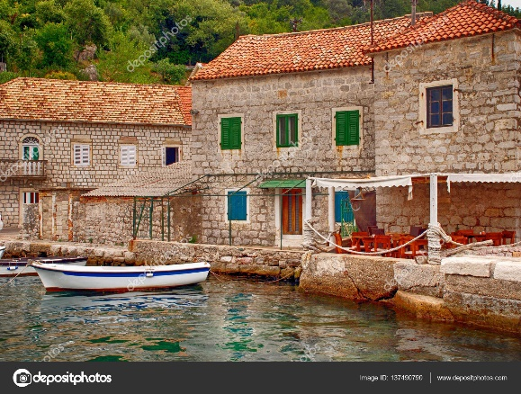
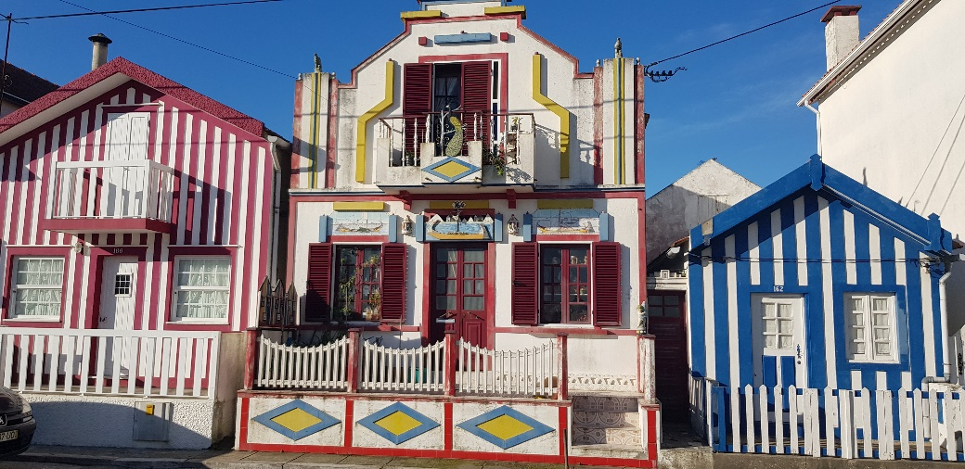
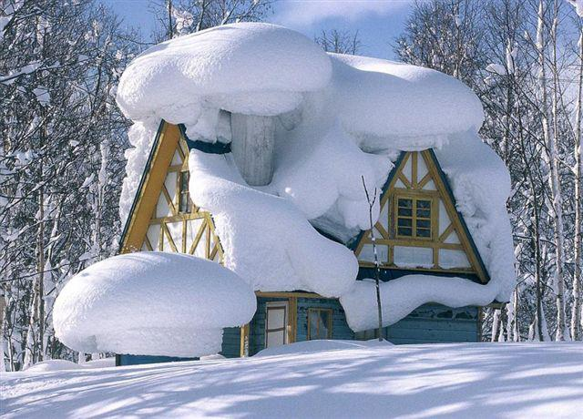
ZAHTJEVI ZA OBJEKTE
BWR1- mehanička otpornost i stabilnost
BWR2- zaštita u slučaju požara
BWR3- higijena, zdravlje ljudi i zaštita životne sredine
BWR4- bezbjednost i pristupačnost pri upotrebi
BWR5- zaštita od buke
BWR6- ekonomično korišćenje energije i čuvanje toplote
BWR7- održivo korišćenje prirodnih resursa
Tri različita objekta ne samo konstruktivno već i u pogledu različitih korišćenih materijala. Regulatorni zahtjevi se mogu razlikovati.

Slide 8
Građevinska industrija i CPR ne funkcionišu na isti način. Države regulišu građevinske objekte (zgrade, ing. objekte) a ne pojedinačne proizvode.
ZAHTJEVI ZA OBJEKTE
BWR1- mehanička otpornost i stabilnost
BWR2- zaštita u slučaju požara
BWR3- higijena, zdravlje ljudi i zaštita životne sredine
BWR4- bezbjednost i pristupačnost pri upotrebi
BWR5- zaštita od buke
BWR6- ekonomično korišćenje energije i čuvanje toplote
BWR7- održivo korišćenje prirodnih resursa
Zbog ovih regulatornih zahtjeva proizvođači građevinskih proizvoda moraju da deklarišu određena svojstva proizvoda.
CPR obuhvata kako se ove karakteristike ocjenjuju i deklarišu.

Slide 9
KRAJNJI ISHOD
Građevinski proizvodi uglavnom nijesu predviđeni direktno za „potrošače“ već su namijenjeni za „profesionalne korisnike“ (izvođačke i građevinske firme).
To znači da bezbjednost „potrošača“ nije ono što CPR ocjenjuje.

Slide 10
STANDARDI
Harmonizovani hEN
Neharmonizovani
Evropska tehnička ocjena ETA
Evropska tehnička ocjena je dokumentovana ocjena svojstava građevinskog proizvoda, u odnosu na njegove bitne karakteristike, u skladu sa odgovarajućim evropskim dokumentom o ocjeni

Slide 11
Harmonizovane tehničke specifikacije. Postoje dva tipa harmonizovanih tehničkih specifikacija
- Harmonizovani standardi proizvoda (preko 400 standarda)
- Evropski dokumenti za procjenu (2900 ETAs prema CPD)

Slide 12
-Harmonizovani standardi proizvoda (h Ens)
- Sukobi nacionalnih standarda (npr. I.S. ili BSs) moraju se povući
- Svi h Ens imaju Aneks ZA koji demonstriraju na koji način se usklađuju sa CPR
- Navedene su regulisane karakteristike proizvoda
- Poziva se na određene klauzule u standardu
- Definišu se uloge proizvođača i notifikacionog tijela (ako je potrebno)
- Objašnjava postupak za CE označavanje

Slide 13
-Evropski dokumenti za ocjenu (EADs)
-proizvodi koji nisu obuhvaćeni ili nisu u potpunosti pokriveni hEN-ovima
-put do CE obilježavanja
-na zahtjev proizvođača

Slide 14
Građevinski proizvod
Dostupan hEN?
Proizvođač primjenjuje hEN (FKP)
CE označavanje
NE
Proizvođač traži ETA?
Tijelo za tehničko ocjenjivanje (TAB) priprema ETA
Proizvođač primjenjuje ETA (FKP)
CE označavanje

Slide 15

UPOTREBLJIVOST GRAĐEVINSKOG PROIZVODA
Građevinski proizvod je upotrebljiv ako su njegova svojstva u skladu sa tehničkim propisom, odnosno tehničkom specifikacijom.
Upotrebljivost građevinskog proizvoda dokazuje se:
- izjavom o svojstvima i
-znakom usaglašenosti ako je građevinski proizvod obuhvaćen usaglašenim crnogorskim standardom ili tehničkom ocjenom kojom je preuzeta evropska tehnička ocjena.

Slide 16
Upotrebljivost građevinskog proizvoda koji:
- je proizveden ili izgrađen na gradilištu za potrebe tog gradilišta;
- se proizvodi pojedinačno po mjeri u neserijskoj proizvodnji, po posebnoj narudžbi i ugrađuje u određeni objekat ili
- je proizveden na tradicionalan način ili na način primjeren očuvanju graditeljskog nasljeđa ili neindustrijskim procesom zbog odgovarajuće obnove objekata zaštićenih u skladu sa zakonom kao dio ambijentalne cjeline, posebne arhitektonske ili kulturno-istorijske vrijednosti,
UPOTREBLJIVOST GRAĐEVINSKOG PROIZVODA
dokazuje se u skladu sa revidovanim glavnim projektom objekta ili tehničkim propisom, zakonom o građ- proizvodima ili zakonom kojim se uređuje izgradnja objekata.

Slide 17
CE označavanje građevinskog proizvoda
CPR zahtijeva da svi proizvođači sačine IZJAVU O SVOJSTVIMA (DOP).

Slide 18
Građevinski proizvod koji se stavlja na tržište i u upotrebu mora da prati i kopija izjave o svojstvima u papirnoj ili elektronskoj formi.
Građevinski proizvod iz iste serije koji se dostavlja istom korisniku može da prati samo jedna kopija izjave o svojstvima.
Primjerak izjave o svojstvima u papirnoj formi mora se dostaviti na zahtjev korisniku.
Obrazac iz Pravilnika o izgledu i sadržaju izjave o svojstvima građevinskog proizvoda ("Službeni list Crne Gore", br. 046/18 od 31.10.2014, 038/17 od 20.06.2017)

Slide 19
PRAVILA POPUNJAVANJA IZJAVE O SVOJSTVIMA
OBRAZAC
IZJAVE O SVOJSTVIMA GRAĐEVINSKOG PROIZVODA
Br. ...........................
1. Jedinstveni identifikacioni broj vrste proizvoda:
2. Namjena/namjene:
3. Proizvođač:
4. Ovlašćeni zastupnik:
5. Sistem/sistemi za ocjenu i provjeru postojanosti svojstava (AVCP):
6.a Crnogorski standard
Imenovano tijelo za ocjenu i provjeru postojanosti svojstava/tijela
6.b Dokument o ocjeni
Tehnička ocjena:
Imenovano tijelo za tehničku ocjenu:
Imenovano tijelo za ocjenu i provjeru postojanosti svojstava/tijela:
7. Objavljena svojstva:
8. Odgovarajuća tehnička dokumentacija i/ili specifična tehnička dokumentacija:
Prije utvrđeno svojstvo proizvoda u skladu je sa objavljenim svojstvima. Ova izjava o svojstvima izdaje se, u skladu sa Zakonom o građevinskim proizvodima, pod isključivom odgovornošću prethodno utvrđenog proizvođača.
Za proizvođača i u njegovo ime potpisao:
[Ime] ....................................................................................................................................................
U [mjesto] ................................................................ dana [datum izdavanja] .....................................
[potpis]..................................................................................................................................................

Slide 20
Izjava o svojstvima i znak usaglašenosti izdati u inostranstvu (u daljem tekstu: inostrana isprava i znak usaglašenosti) ako su izdati u skladu sa potvrđenim međunarodnim sporazumom važe u Crnoj Gori /Srbiji.
Akt o priznavanju važenja inostrane isprave i znaka usaglašenosti donosi se po prethodno pribavljenom mišljenju imenovanog tijela za ocjenu i provjeru.
Način priznavanja inostrane isprave i znaka koji se odnose na građevinske proizvode uređuje se propisom Vlade.

Slide 21
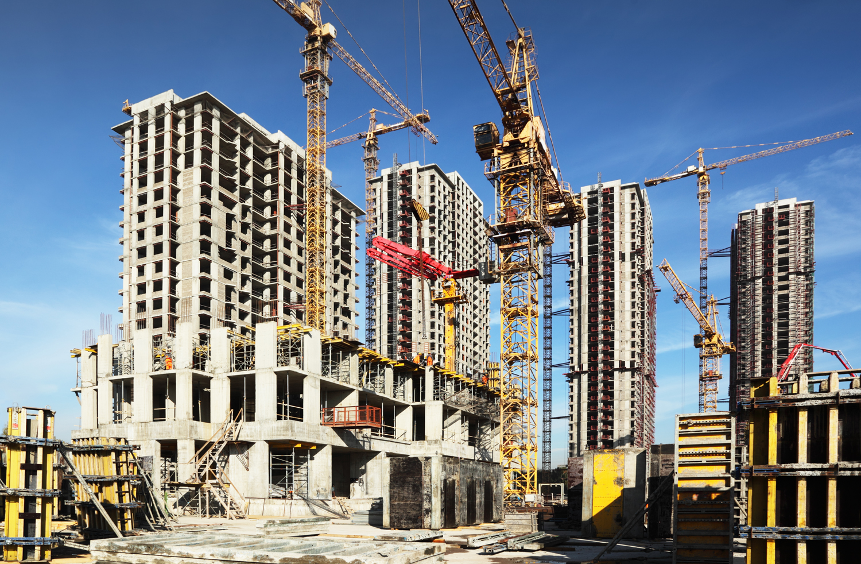
FKP označava trajnu unutrašnju kontrolu saglasno standardu i vrši je proizvođač. FKP omogućava proizvođaču da deklariše svojstva. Ovo suštinski znači obezbjeđivanje da naredni proizvodi budu suštinski isti kao oni dostavljeni u početnom ispitivanju tipa.
Obezbjeđivanje tipa proizvoda se ne ponavlja osim ako se bitno promijeni nešto što je uticalo na deklarisana svojstva proizvoda.
Za proizvode koji se ocjenjuju sistemima 3 i 4 početno ispitivanje se ne ponavlja.

Slide 22


Slide 23

LITERATURA
1. CPR EU/305/2011
2. ZAKON O GRAĐEVINSKIM PROIZVODIMA i PODZAKONSKA AKTA

